Slide 1

Kaggle Happywhale - Whale and Dolphin Identification
2022.4

Slide 2

方案概览
比赛介绍introduce
比赛任务Task
评价指标Evaluation
数据介绍data
整体架构解析
DOLG
ArcMarginProduct(ArcFace)
后处理
Q&A

Slide 3
比赛介绍
任务
稀疏多分类（图片检索与识别）
评价指标
mAP
数据
海豚与鲸图像

Slide 4
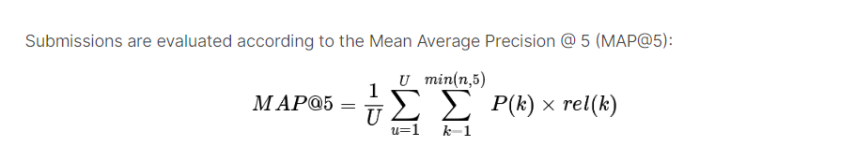
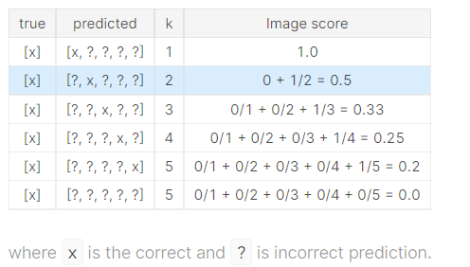
评价指标
def map_per_image(label, predictions):
try:
return 1 / (predictions[:5].index(label) + 1)
except ValueError:
return 0.0

Slide 5
比赛数据
train_images:训练集，提供了51033张图片数据，分为2大类（鲸与海豚），细分为30个种类的海洋哺乳动物。
test_imgaes:测试集，提供了27956张图片数据，种类与训练集一致。
train.csv：提供测试集每一张图片每个种类(species)和个体ID (individual_id)。

Slide 6
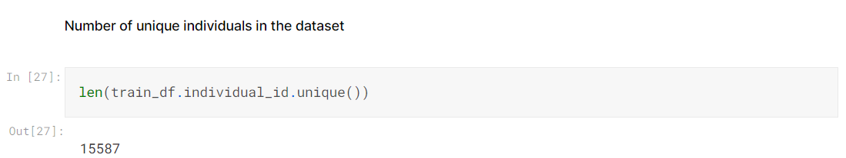
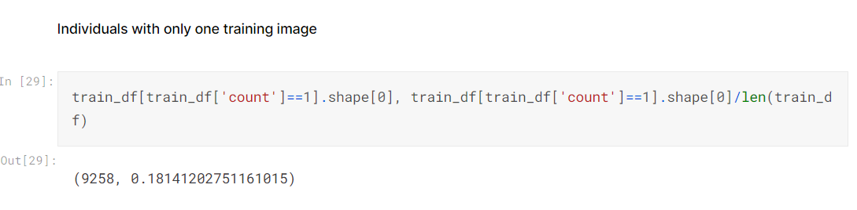
比赛数据

Slide 7
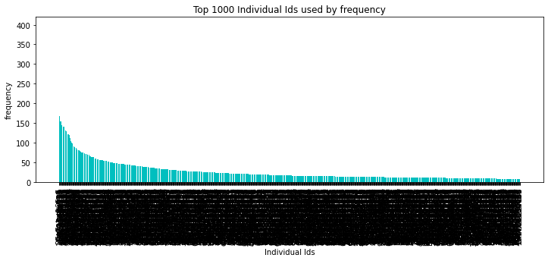
比赛数据

Slide 8
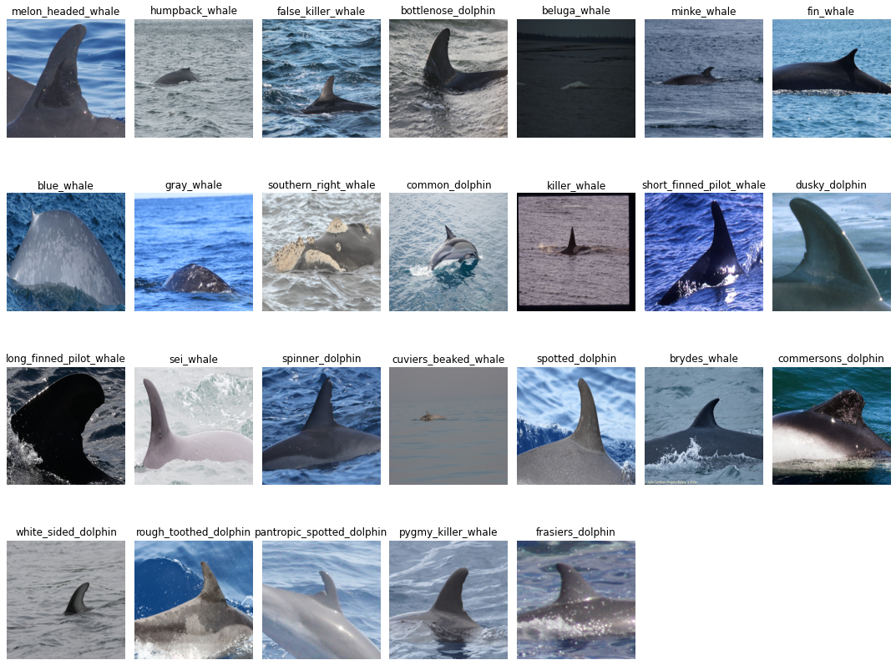
比赛数据

Slide 9
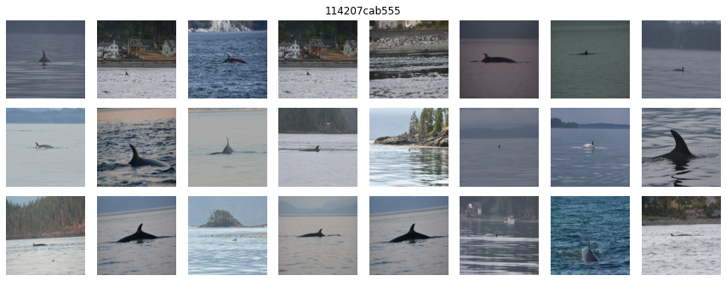
比赛数据

Slide 10
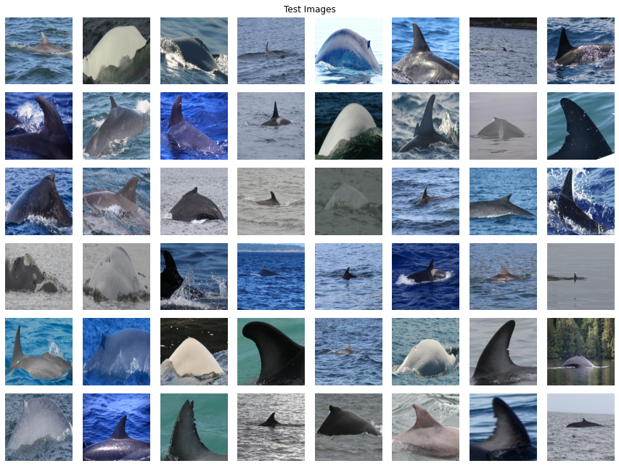

Slide 11
模型架构
local descriptors
conv
dilated 3
conv
dilated 6
project
Spatial
attention
conv
dilated 9
ArcMarginProduct
15k classes
Orthogonal fusion
neck
GeM
project
images
Efficientnet-b7
global descriptors
Embedding
Arcface
Input
Backone
DOLG

Slide 12
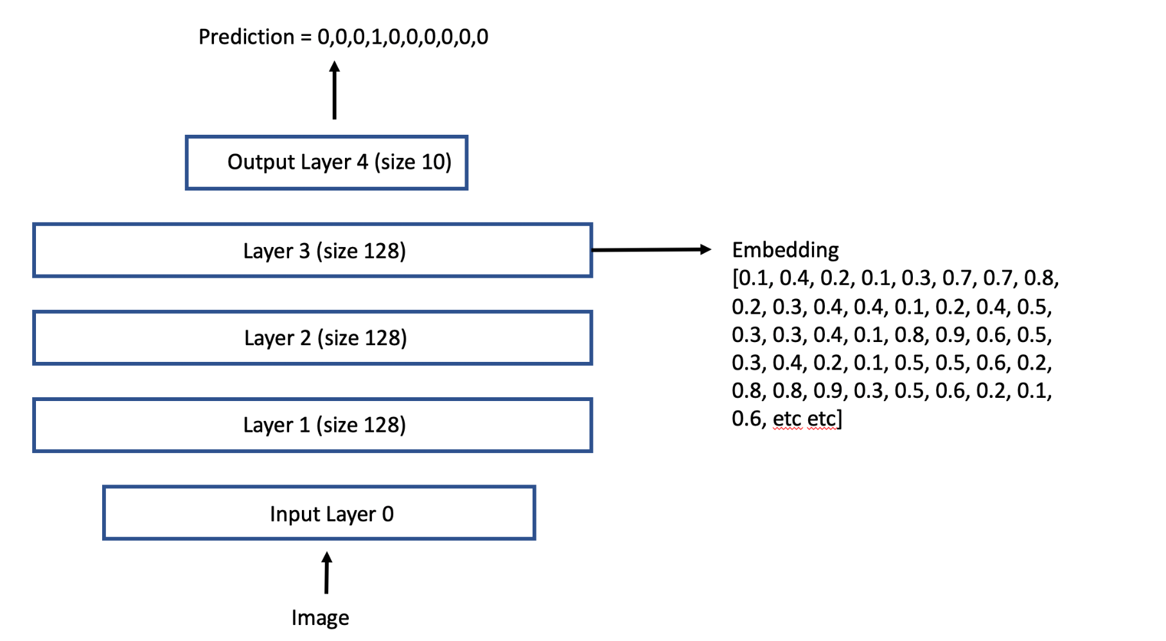
Arcface
Classification CNN
普通的图像分类模型一般包括三个模块：输入，中间层，输出。输入就是处理过的图片数据，中间层属于特征提取，输出就是预测分类值。
正常来说，我们不需要关注embedding(嵌入向量)，因为一般通过输入图片我们训练一个CNN分类模型，然后得到代表图像类别的one-hot(独热编码)向量。就好比下图，我们训练一个动物分类模型，输入一张图片，然后预测该图片属于动物类别4。

Slide 13
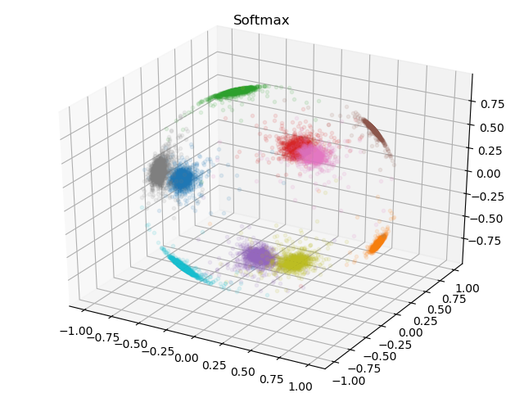
Embeddings
假设现在需要比较两张图片，确认这两张图片是否相似。从机器角度，图片是难以比较的，但是将图片化为数值，那么就简单多了。因此，我们输入一张图片到模型，提取输出层前一层的输出值，这就是图片的嵌入向量。按照上面的模型图，输入需要比较的两张图片，得到两个128维度的表征向量，然后比较这两个向量。
Softmax

Slide 14
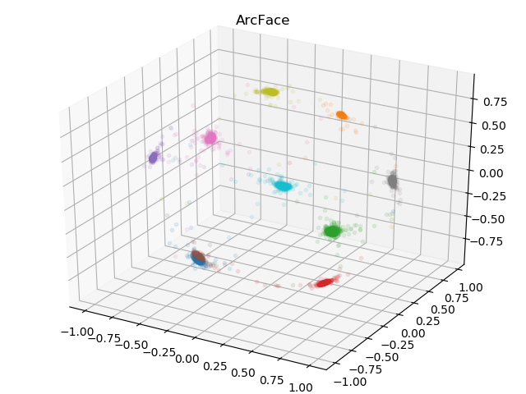
ArcMarginProduct
首先从通用的角度来考虑深度特征学习任务，包括人脸识别、行人再识别、细粒度图像检索等。当给定一个查询图像时，无论图像内容是什么，都希望在库图像中找到一张最相似的候选图像与之匹配。 这些特征学习任务具有两个关键要素，分别是特征的类内紧凑度和类间分离度。在特征学习任务中，我们希望优化目标能够最大化类内相似性Sp，同时最小化类间相似性Sn。深度特征学习有两种经典的学习范式。当拥有类别标签时，可以通过使用分类器和分类损失函数来进行训练，从而学习到一个深度特征空间。经典的softmax函数为了向加强类内紧凑度和类间分离度两个方向发展，逐渐演变成ArcFcae,相似的还有CosFace等。

Slide 15
后处理
伪标签数据生成：使用初步训练完成的模型预测测试集图片，采用预测阈值较高的图片作为伪标签数据。
KNN聚类与排序：使用训练完成模型提取训练集、验证集、测试集图片的嵌入特征，进一步训练KNN聚类模型，根据聚类距离来排序候选图片，得到相似top5的图片individual_id，即为最终结果。

Slide 16
Q&A

Slide 17
Thank you!
谢谢观看

